Slide 1
计算机逻辑设计基础实验
实验1、常用电子仪器的使用
董亚波
dongyb@zju.edu.cn

Slide 2
提 纲
实验目的
实验设备与材料
实验任务
实验原理
实验内容与步骤

Slide 3
实验目的
认识常用电子器件
学会数字示波器、数字信号发生器（函数信号发生器）、直流稳压电源、万用表等常用电子仪器的使用
掌握用数字示波器来测量脉冲波形及幅度和频率的参数
掌握万用表测量电压、电阻及二极管的通断的判别

Slide 4
实验设备与材料
实验设备
数字示波器RIGOL-DS162 1台
函数发生器YB1638 1台
数字万用表 1只
电路设计实验箱 1台
实验材料
常用电子器件 若干

Slide 5
实验任务
用数字示波器来测量函数信号发生器发出来的频率（周期）和幅度。通过选择频率范围按键和频率调节旋钮，使函数信号发生器发出频率分别为100Hz、10KHz和100KHz的正弦波，用数字示波器测出上述信号的周期和频率，验证函数信号发生器发生信号正确率。
让信号发生器输出频率为1KHz、1-3V任意有效值的正弦波(用数字万用表交流档测量有效值)，用示波器测量其幅值，并进行有效电压值的计算与比较。

Slide 6
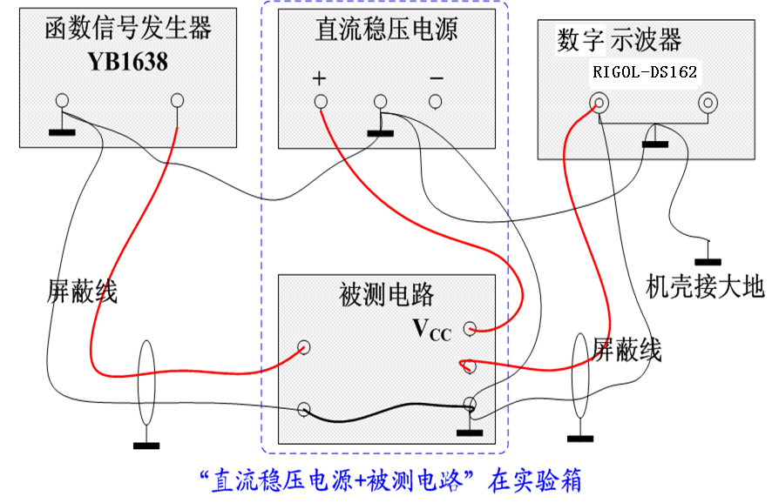
实验原理

Slide 7
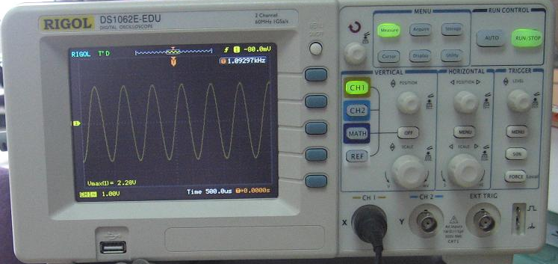
数字示波器面板结构（1）

Slide 8
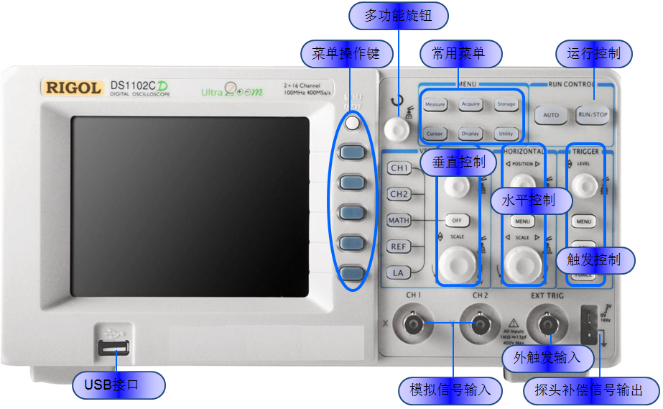
数字示波器面板结构（2）

Slide 9
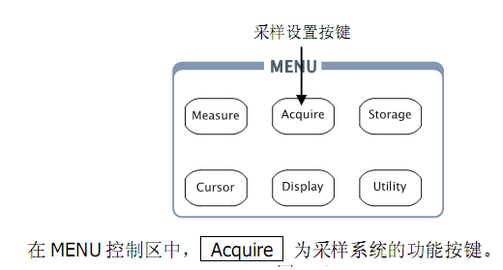
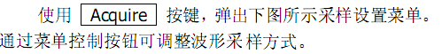
Acquire 采样功能按键（1）

Slide 10
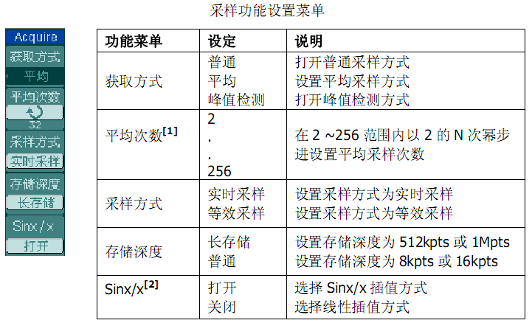
Acquire 采样功能按键（2）

Slide 11
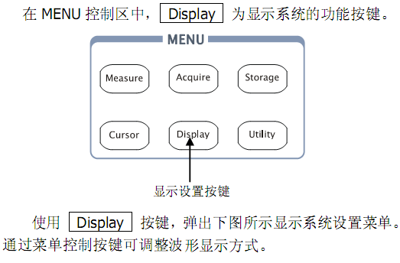
Display显示功能按键（1）

Slide 12
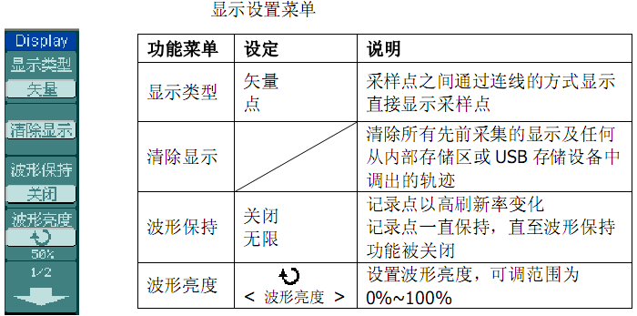
Display显示功能按键（2）

Slide 13
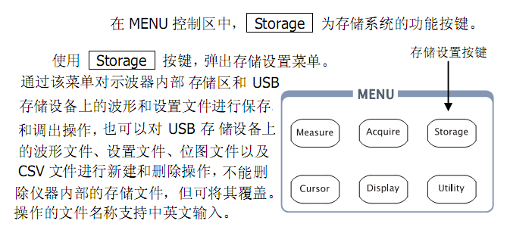
Storage存储功能按键（1）

Slide 14
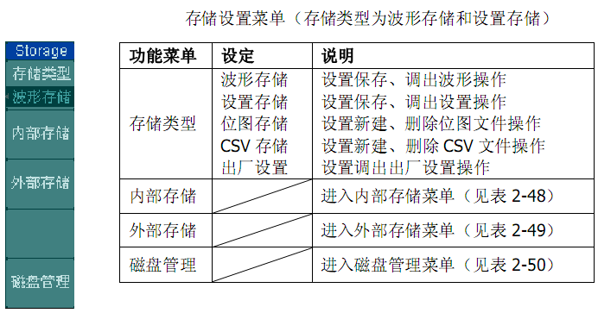
Storage存储功能按键（2）

Slide 15
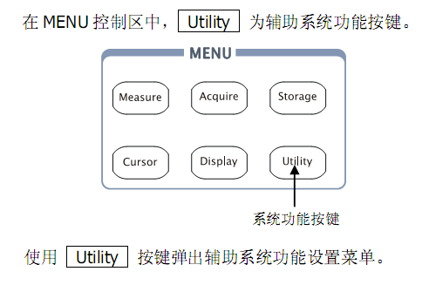
Utility辅助系统功能按键（1）

Slide 16
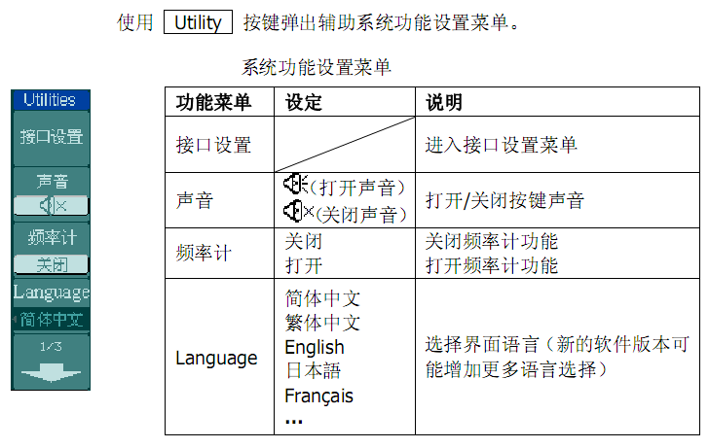
Utility辅助系统功能按键（2）

Slide 17
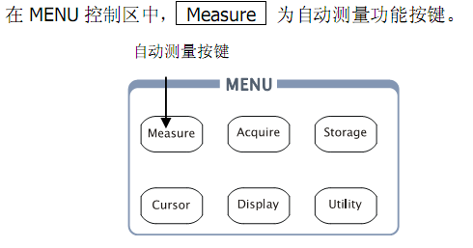
Measure自动测量按键（1）

Slide 18
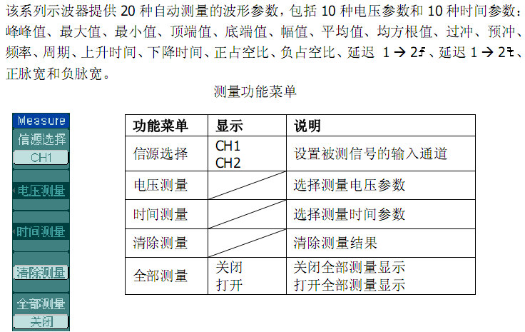
Measure自动测量按键（2）

Slide 19
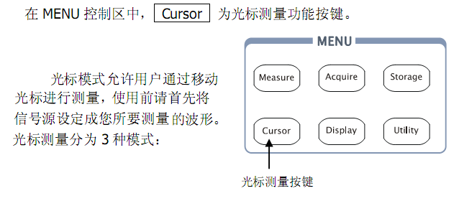
Cursor光标测量按键（1）

Slide 20
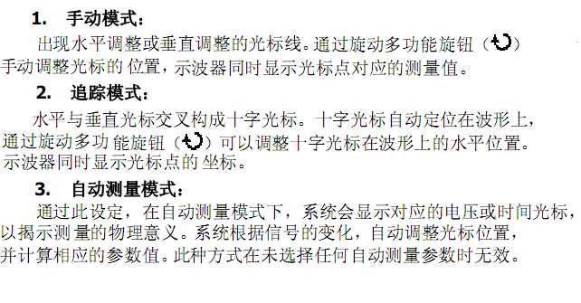
Cursor光标测量按键（2）

Slide 21
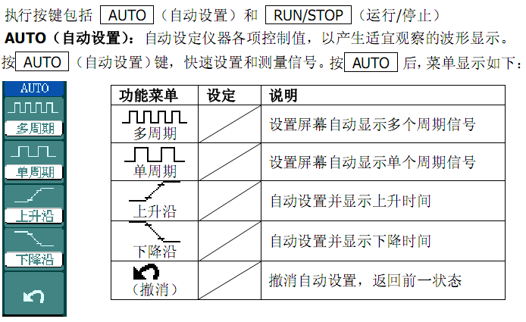
Auto和Run/Stop功能按键

Slide 22
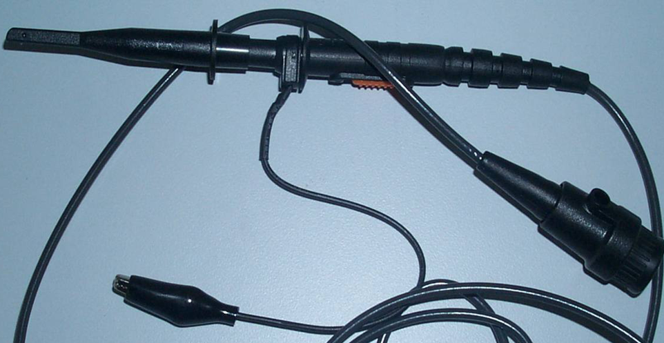
示波器信号输入电缆
信号输入电缆的中部接被测信号，外壳接地
信号探头
信号衰减开关
×1、×10
接示波器
信号地

Slide 23
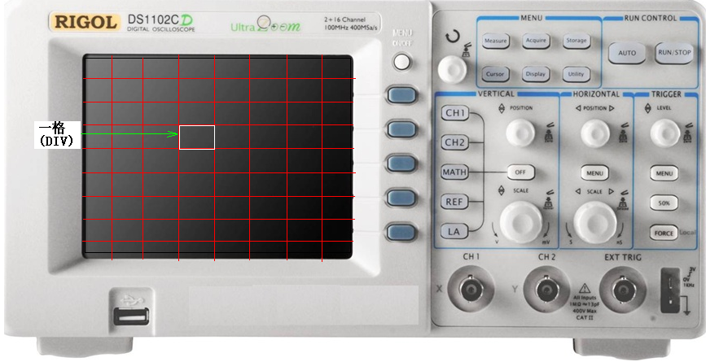
示波器的读取

Slide 24
电压的读取
在示波器的Y轴方向读取格数，乘上电压灵敏度就是被测电压，即：被测电压 = 格数(div) ×灵敏度（V/div）
0电平标记
0电平标记调节
读取峰峰值电压V_{P-P}
电压灵敏度（V/Div）
电压灵敏度调节

Slide 25
频率的读取
在示波器的X轴方向读取一个波形周期的格数，乘上频率旋钮位置上为每格多少时间就是周期；频率是周期的倒数
读取一个周期的时长
时基（ms、μs、ns/Div）
时基调节

Slide 26
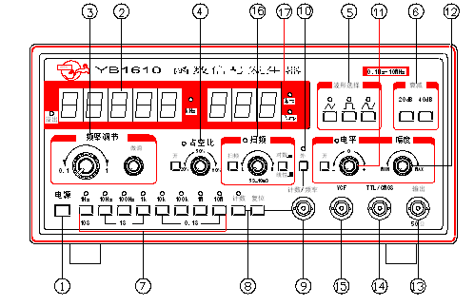
YB1638信号发生器面板结构
1是电源开关,
2是显示频率值,
3是频率微调,
5是输出波形选择,
7是选择输出频率的范围, 11是输出幅度大小,
13是输出口可以输出三种类型波形, 14是输出TTL逻辑电平.

Slide 27
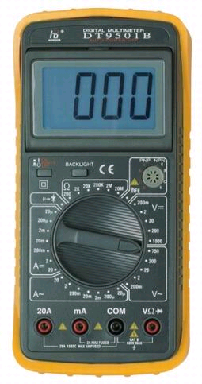
数字万用表
直流电压档位
测量直流信号的电压、电流
测量交流信号的电压、电流
测量电阻的大小
二极管、三极管极性判断
功能量程开关
交流电压档位

Slide 28
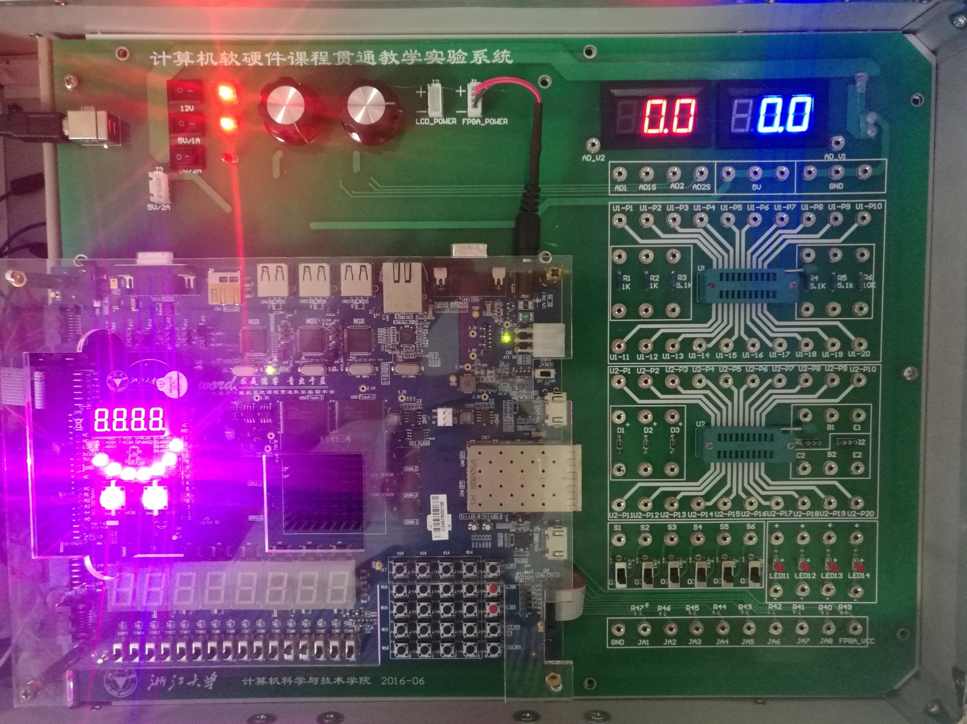
电路设计实验箱
1、打开侧面的船型开关
2、打开最上面的黑色开关

Slide 29
实验内容与步骤
测量实验箱中的直流电源
用示波器测量正弦波信号
测量YB1638型函数信号发生器输出电压
测量二极管的单向导通特性

Slide 30
测量试验箱中的直流电源
将万用表功能量程开关置于直流电压(V-)档位和合适的量程，将红表笔插入实验台5V插孔，黑表笔插入GND插孔，记录万用表显示电压
将示波器信号地接GND插孔，信号探头接5V插孔，测量示波器的电压波形与0电平标记之间的格数，计算出测量到的电压值
直流稳压电源输出 | 示波器读数 | 灵敏度 | 示波器折算值 | 万用表读数
+5V | Div | V/Div | V | V

Slide 31
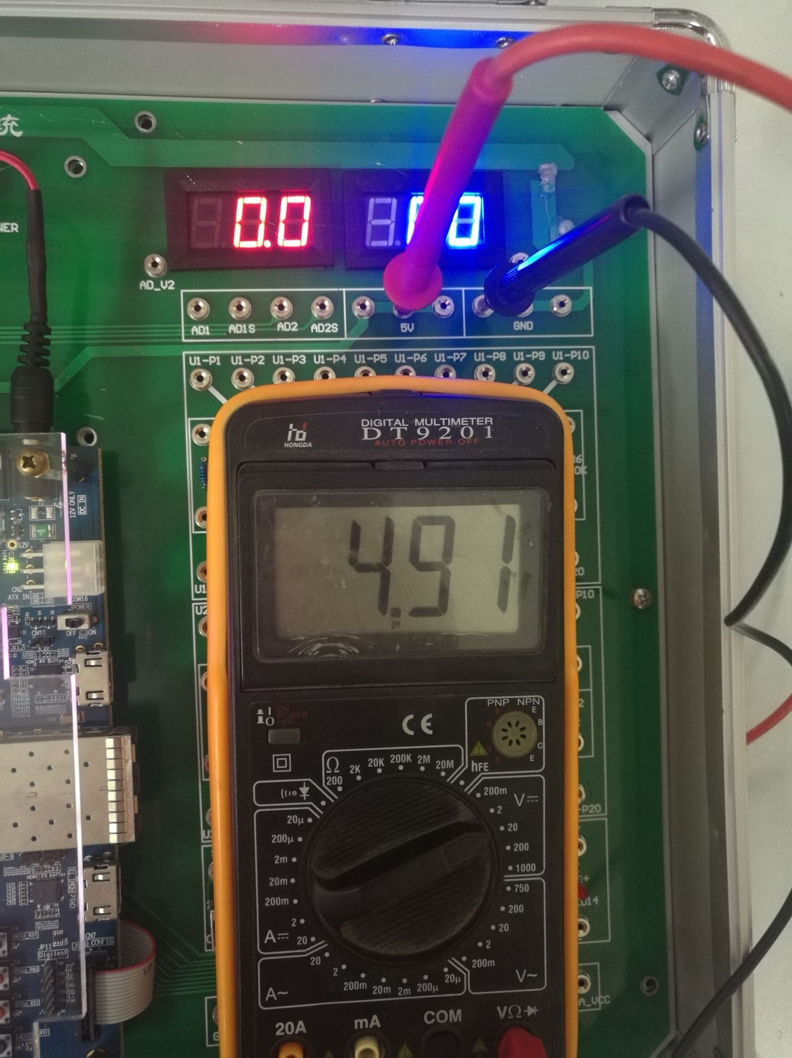
万用表连接

Slide 32
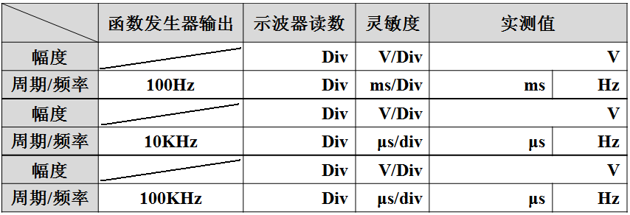
用示波器测量正弦波信号（1）
频率（周期）测量：通过选择频率范围开关和频率调节旋钮使YB1638型函数信号发生器发出频率分别为100Hz、10KHz和100KHz的正弦波，用示波器测出上述信号的周期和频率，比较是否与刻度值相一致，并将数据记入下表

Slide 33
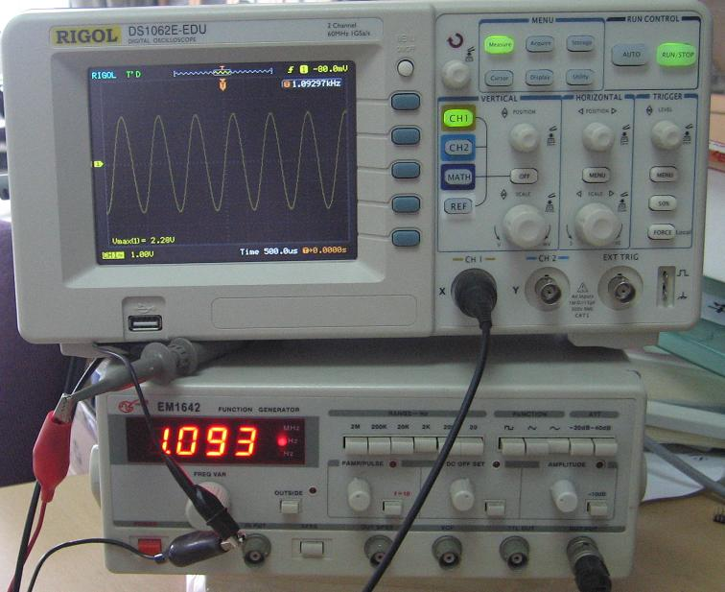
用示波器测量正弦波信号（2）
示波器和信号发生器连线方法
示波器信号探头信号发生器正极
示波器信号地接信号发生器负极

Slide 34
用示波器测量正弦波信号（3）
将信号发生器输出的频率通过频率波段选择范围按键、频率微调旋钮调到所需要的频率，通过数码管显示输出信号的频率值。
频率显示值
频率微调旋钮
频率波段选择范围按键

Slide 35
测量YB1638信号发生器输出电压（1）
让信号发生器输出1KHz、1--3V任意的正弦波信号，将信号发生器的输出接到示波器，用示波器测量峰峰值
将万用表功能量程开关置于交流电压档位和合适量程，测量信号发生器输出的信号的有效值
示波器测量的峰峰值折算成有效值，与万用表用交流档读取的有效值进行比较
函数发生器输出频率 | 示波器读取值 |  | 折算有效值 | 万用表读取值
1KHz | div | V/div | V | V

Slide 36
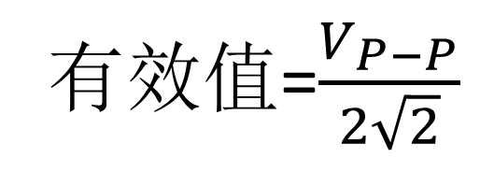
测量YB1638信号发生器输出电压（2）
将信号发生器输出接入万用表，万用表红表笔接正，黑表笔接负，使用交流电压档，并选用适当量程。通过调节信号发生器幅度旋钮，使万用表显示3V的有效值
将信号发生器输出接入到示波器中，用示波器读取峰峰值V_{P-P}。
有效值与峰峰值换算公式：
有效值=$\frac{V_{P−P}}{2\sqrt{2}}$
正弦波输出幅度调节旋钮

Slide 37

用万用表测二极管的单向导通特性
将万用表功能量程开关置于 “ ”位置，把红黑表笔分别接到实验台上的二极管的两极，如果显示屏上显示0.6 - 0.7的数字，此时二极管正向导通，显示的数字是PN结的电压，红表笔接的极是二极管的正极，黑表笔接的是负极。如果显示屏上显示的数字是“1 ”，此时二极管反向截止，红表笔接的是二极管负极，黑表笔接的是正极。
二极管正向导通时万用表读数 | 二极管反向截止时万用表读数
 | V

Slide 38
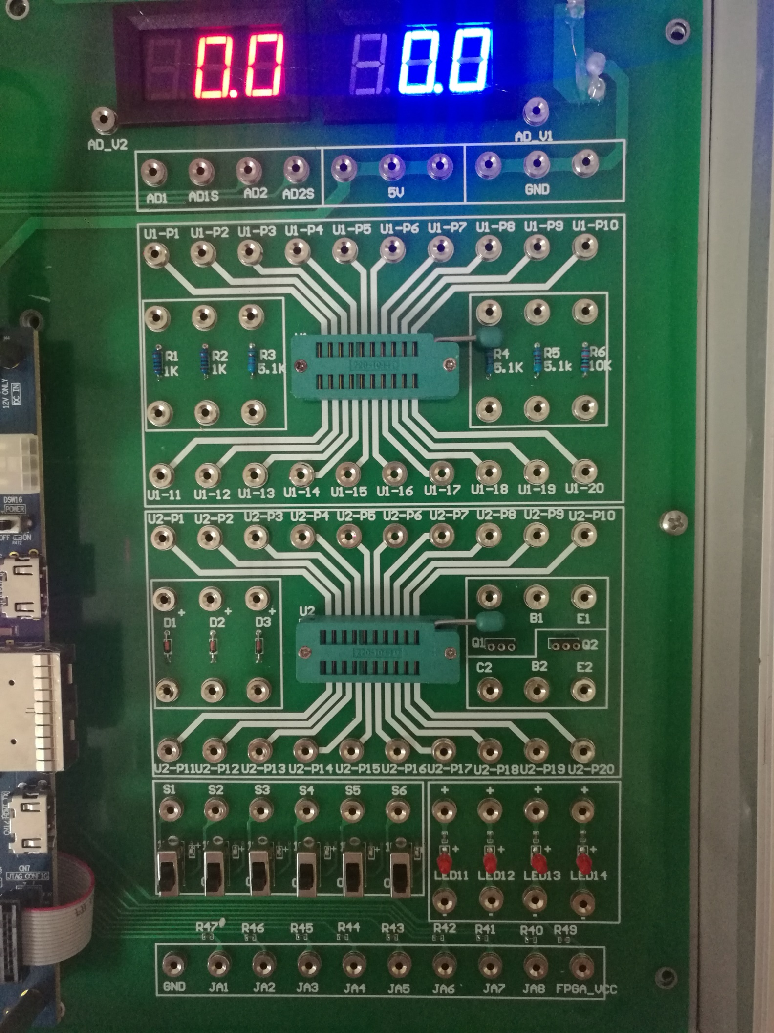
二极管

Slide 39
Thank You !

